Slide 1
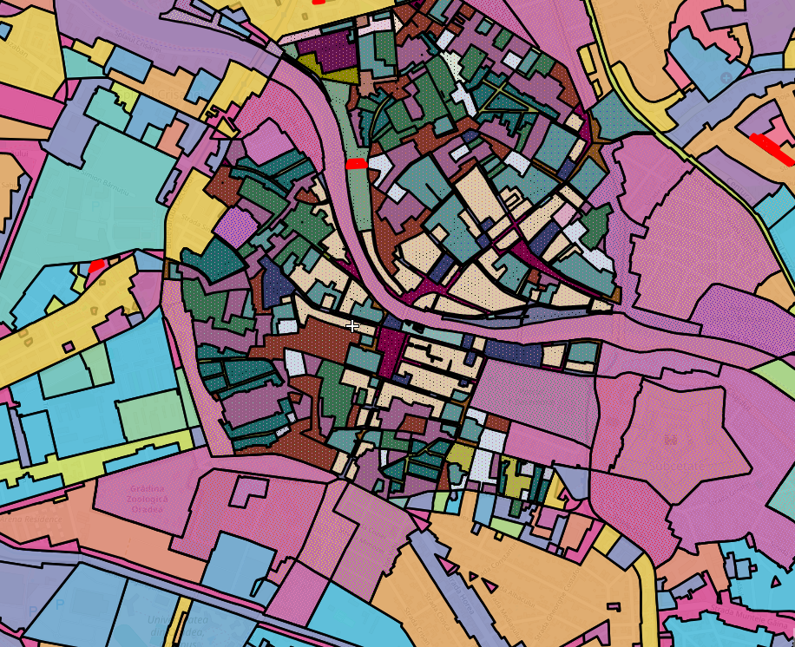
RAPORT DE ACTIVITATE 2024
DIRECȚIA ARHITECT ȘEF

Slide 2
Principalele atribuţii:
asigurarea temeiului tehnic necesar emiterii actelor specifice
organizarea activității de autorizare a lucrărilor de construcții în toate etapele ei, în vederea satisfacerii cerinței de simplificare a accesului cetățeanului la actul de autoritate al Administrației Publice.

Slide 3
Dinamica actelor emise pe categorii

Slide 4
Dinamica actelor emise pe categorii
 | Certificate de urbanism / clădiri / publicitate / rețele | Autorizații de construire/ clădiri / publicitate / rețele | Autorizații de desființare | Cereri, sesizări, reclamații | Cereri recepție lucrări
2020 | 6365 | 2481 | 116 | 1596 | 295
2021 | 6378 | 2324 | 110 | 1820 | 335
2022 | 5826 | 1980 | 100 | 1751 | 364
2023 | 5500 | 1818 | 106 | 1942 | 362
2024 | 5828 | 2033 | 93 | 2505 | 371

Slide 5
Acte emise
Pe toate categoriile de acte emise, în comparaţie cu anul 2024 și anii anteriori (ultimii 4 ani) situatia se prezinta, astfel:
- numarul certificatelor de urbanism a crescut fata de anul trecut cu 5,96 %, iar fata de media anilor anteriori este cu 3,14 % mai mic.
- numarul autorizaţiilor de construire a crescut cu 11,8 % fata de anul trecut si cu 5,49% mai mic fata de media anilor anteriori
- numarul autorizaţiilor de desfiinţare cu 12,26 % mai mic fata de anul trecut si cu 13,89 % mai mic fata de media anilor anteriori

Slide 6
Situația autorizațiilor de construire este structurată pe tipuri de lucrări.

Slide 7
Autorizații emise pe tipuri de construcții
Dacă analizăm autorizaţiile de construire emise în 2024, comparativ cu cele emise în 2023, pe tipuri de constructii, se constata urmatoarele:
cladiri, o crestere cu 7,74%
retele, valori apropiate (539 in 2023; 532 in 2024)
publicitate, o crestere cu 41,6 %
În raport cu disciplina în construcţii situaţia autorizaţiilor emise pentru intrarea în legalitate, arată ca în graficul de mai jos:

Slide 8
Situația autorizațiilor emise pentru intrarea în legalitate
Notes:
ok

Slide 9
Astfel ca acestea reprezinta 6,43 % din totalul autorizatiilor emise pentru categoria cladiri, si o crestere fata anul trecut cu 28%, date care insa trebuie corelate numarul de sanctiuni contraventionale incheiate de Politia Locala, pentru a oferi imaginea de ansamblu.
Direcția Arhitect Sef a continuat si în anul 2024 sa emita actele specifice în regim de urgenta, activitate introdusă în cursul anului 2014.
Astfel ca, perioada în care se emit actele de autoritate, se reduce considerabil, prin introducerea sistemului de taxe de urgență la emiterea certificatelor de urbanism, a autorizațiilor de construire/desființare și a adeverințelor de luare în folosință a construcțiilor, aprobat prin hotărâre a Consiliului Local. În acest sens, la solicitarea beneficiarilor, acestea se emit în 2 zile lucratoare –CU-, în 5 zile lucratoare –AC și ALF.
Taxele percepute în anul 2024, au fost modice în comparatie cu alte municipii, 200 lei pentru prima categorie de acte, iar pentru cea de a doua, 500 lei, respectiv 200 lei.
Notes:
ok

Slide 10
Astfel: certificatele de urbanism emise în regim de urgenta reprezinta 29,14 % din numarul total de certificate, ceea ce inseamna numeric o crestere de 134 de astfel de acte; autorizatiile de construire 25,18 % din totalul autorizatiilor, ceea ce inseamna o crestere în procente de 7,34%, iar numeric 35 de acte. Aproximativ la jumătatea anului 2021, am început să emitem certificate de urbanism online. In anul 2024 am emis 688 certificate online eliberate pentru cladiri, 28 pentru rețele și 58 pentru publicitate, în total 774 deastfel de acte ceea ce reprezinta 13,28% din nr. total de certificate si o usoara crestere ( aproximativ 2,21%), fata de anul trecut.

Slide 11
Cereri înregistrate – pe tipuri de categorii - Compartiment Finalizări Construcții
Notes:
ok

Slide 12
Situația cererilor înregistrate, pe tipuri de acte prezentată și în tabel
Tip de cerere | Nr. cereri inregistrate
Regularizarea taxei de autorizare + ALF (Persoane fizice/juridice) | 1752
Certificate de atestare a edificarii constructiilor | 976
Certificate de radiere a constructiilor | 148
Adeverinte intravilan/extravilan | 105
Certificate nomenclatura stradala si adresa | 2465
Cereri, adrese, note interne, contestatii | 373
Instiintari incepere lucrari | 979
Instiintari finalizare lucrari | 1616
Invitatii + somatii | 2054
Notes:
ok

Slide 13
Acte emise de către Compartimentul Finalizări Construcții.
Notes:
ok

Slide 14
Dinamica actelor emise de către Compartimentul Finalizări Construcții
ANUL | Regularizarea taxei de autorizare cu/fara ALF | Certificate de atestare a edificarii / extinderii constructiei | Certificate de atestare/ radiere constructie | Adeverinte intravilan | Certificate de nomencla tura stradala | ALF
2020 | 2273 | 946 | 104 | 108 | 4440 | 752
2021 | 1893 | 1061 | 95 | 187 | 4422 | 680
2022 | 2145 | 1287 | 124 | 150 | 2251 | 950
2023 | 1905 | 1033 | 147 | 110 | 2309 | 745
2024 | 1752 | 976 | 148 | 105 | 2465 | 681
Notes:
ok

Slide 15
Documentații de urbanism
Activitatea Comisiei Municipale de Urbanism și AmenajareaTeritoriului
În anul 2024, în cadrul Compartimentului Urbanism si Avize, au fost prelucrate un număr de 4213 documente:
2767 solicitări referitoare la analiza unor documentaţii în cadrul comisiei CMUAT;
118 solicitări referitoare la promovarea unor documentaţii în şedinţele Consilului Local Oradea (din care 113 au fost promovate, restul fiind în curs de promovare sau completari la documentatii);
177 solicitări referitoare la consultarea populaţiei în elaborarea şi revizuirea de planuri urbanistice;
531 documente interne (note interne, rapoarte, planuri procese informare și consultare public, referate..)
620 diverse ( cereri, sesizări, reclamaţii, adrese externe...);
Notes:
ok

Slide 16
Documente prelucrate in 2024

Slide 17
Avize CMUAT
Notes:
ok

Slide 18
Documentaţiile de urbanism aprobate in cursul anului 2023 au studiat:
Dintre acestea:
484 au fost documentaţii de urbanism (301 favorabile, 183 nefavorabile);
303 documentaţii pentru avize de oportunitate (71 favorabile şi 232 nefavorabile);
Prin toate cele 71 avize de oportunitate favorabile, s-a solicitat întocmire documentaţie de urbanism de tip PUZ (nu s-au mai emis avize de oportunitate pentru PUD sau fara documentatie de urbanism).
1626 documentaţii pentru lucrări de arhitectură (908 favorabile şi 718 nefavorabile);
354 documentaţii prin care s-a solicitat consultarea comisiei CMUAT în vederea emiterii unui aviz consultativ

Slide 19
Documentaţiile de urbanism initiate de Primaria Municipiului Oradea în cursul anului 2024:
PUZ- Organizare functionala si amenajare spatii verzi in zona Veteranilor - Trotusului;
PUZ - Creere accesibilitate din Calea Bihorului la parcelele limitrofe, reorganizare functionala pentru asigurarea coerentei urbane;
PUZ - Construire drumuri colectoare în zona șoselei de centură pe tronsonul dintre str.Nufărului și DC54 - Faza preliminară
PUZ - Cloud de servicii electronice locale, str.Alexandru Roman, Oradea (reavizare)
PUZ- Înființare parc specializare inteligentă 2 Oradea, str.C.Baba (prin Agenția de Dezvoltare Locala Oradea)
PUZ - Modificare PUZ aprobat cu HCL nr.963/2019 – Parcare publica Spitalul Județean
PUD - Desfiintare cladire existenta, construire cladire administrativa, hala depozitare si amenajare incinta, str.Ion Mihalache
PUD- Construire locuinte pentru tineri destinate inchirierii, str.Cerbului, nr.9B;

Slide 20
Alte documentaţii privind proiecte importante ale Primăriei municipiului Oradea analizate şi avizate în cadrul şedinţelor CMUAT:
Reabilitare și refunctionalizare imobil - clădirea manejului din Ansamblul Cazarma Husarilor;
Amenajare accese auto si spatii parcare in zona Piata Emanuil Gojdu,Calea Maresal Averescu, Str.Raului, Calea Clujului;
Modernizare strazi – str.Lirei, str. Gheorghe Doja - tronson zona de intersecție cu str.Livezilor-pădure, str.Micsandrelor, str. Episcop Petru Hristofor, str.Efrem Beniamin, str.Maczalik Alfred, str.Ivanyi Odon, str.J.J.Rousseu, str.Merilor, str.Ghe Tulbure, str.Lucretia Suciu, str.Episcop Valerian Zaharia, str.Ghe.Ciuhandu, str.Emile Zola, str.Emil Cioran, str.Dejului, str.Bethlen Gabor, str.George Bacovia, str.Eugen Lovinescu, str.Arinului, str.Nicolae Toma, str.Valentina Boștină, str.Hadrian Daicoviciu, str.Nichita Stănescu, str.Barbu Lăutaru, str.Radu Greceanu,
Amenajare accese auto și spații parcare în zona str.Costaforu , B-dul D.Cantemir, str.Anatole France, str.Ariesului, str.Plugarilor, str.Sudului, str.Brândușei, str.Caius Iacob, str.Mugurilor, str.Vișinilor, str.Atanasie Popa, str.Vicar Hosszu Laszlo, str.Calistrat Hogaș, str.Colinelor, str. Romulus Guga - tronson Pictor Traian Goga - Liviu Borcea, str.Gorunului
Cresterea eficientei energetice si gestionarea inteligenta a energiei în cladirile publice cu destinatie de unitati de invatamant – Colegiul Național Mihai Eminescu, Scoala Gimnazială "Lucretia Suciu", Liceul Sanitar " Vasile Voiculescu, Liceul Constantin Brancusi, Gradinita cu program prelungit nr.42, Gradinita nr.14, Scoala Gimnaziala Ion Bogdan, Liceul de Arte, CN Emanuil Gojdu, ;
Notes:
ok

Slide 21
Alte documentaţii privind proiecte importante ale Primăriei municipiului Oradea analizate şi avizate în cadrul şedinţelor CMUAT:
Cresterea eficientei energetice la sala sporturilor Antonio Alexe
Reabilitare si modernizare baza sportiva Sovata;
Asigurare conectivitate zona Baile Felix - Baile 1 Mai cu DN 1;
Construire școală nouă, str.Tompa Mihaly;
Construire cresa mica, str.Aluminei;
Amenajare spațiu public, str.Libertății;
Pasaj pietonal, Centura Oradea, Arena Sportiva";
Pasaj pietonal Centura Oradea- str. Czaran Gyula”;
Pasaj pietonal zona Soseaua de Centură - DN 76
Asigurarea conectivității comunei Paleu și a zonei de dealuri cu Șoseaua Borșului (DN1) prin cartierele Oncea, Soarelui, respectiv str. Uzinelor din Municipiul Oradea;
Regenerare urbană în Cartierul Europa - Grădină publică urbană;
Notes:
ok

Slide 22
Alte documentaţii privind proiecte importante ale Primăriei municipiului Oradea analizate şi avizate în cadrul şedinţelor CMUAT:
Construire parcare publica subterana si amenajare parc in zona strazii Onisifor Ghibu;
Dezvoltarea si optimizarea sistemului de transport public la nivelul municipiului oradea si a zonei sale urbane functionale prin amenajarea si dotarea unei autobaze, str.Anghel Saligny;
Modernizare parc Nicolae Balcescu ";
Creșterea eficienței energetice prin renovare aprofundată a blocurilor de locuințe A1, A2, A3, A4, A5, A6, A7, C4A, C4B, C4C, C4D, C4E, C4F, C6A, C6B, C6C, C6D, B-dul D.Cantemir;
Construire și dotare spital boli infecțioase și pneumologie, str.Vlădeasa ;
Creare conectivitate intre str. Alexandru Cazaban si drum Oradea-Santandrei- Desfiintare trecere Cale Ferata Corneliu Baba;
Extindere ambulator corp B - Spital Clinic de Urgenta Oradea - Etapa 1 si Etapa 2 ";
Amenajare intersectie strada str.Tudor Vladimirescu- str. Plevnei;
Reabilitare Pod Decebal;
Realizare coridor pietonal si ciclistic intre Cetatea Oradea și podul proiectat în zona hotelului Hilton;
Pasaj denivelat intersecție DN 19 - DJ 767N;
Notes:
ok

Slide 23
Fundatia de Protejare a Monumentelor Istorice din Judetul Bihor
Fundatia de Protejare a Monumentelor Istorice din Judetul Bihor a depus spre analiza CMUAT proiecte de reabilitare a unor imobile din Ansamblului urban - Centrul istoric Oradea :
Relocare statuia Mihai Viteazul;

Slide 24
GIS - Întretinerea și actualizarea bazei de date urbane geospațiale a pmo
În 2024 s-a continuat standardizarea și actualizarea bazei de date urbane a primăriei prin:
colectarea, stocarea, gestionarea şi administrarea datelor urbane şi a informaţiilor spaţiale
realizarea analizelor spaţiale pe suport GIS
dezvoltarea de noi analize, fluxuri de lucru și rapoarte particularizate pentru utilizatorii sistemului
administrarea şi întreţinerea hărţilor punându-se la dispoziția publicului, categorii de informaţii, privind:
Imobilele: terenuri şi/sau construcţii; infrastructură
Limitele municipiului: administrativă, intravilan, extravilan
Suport pentru puneri în posesie
Date statistice specifice GIS
Hărți tematice
Suporturi grafice (hărți)
Analize spaţiale
Simulări urbane bazate pe suport grafic şi indicatori urbani
Automatizarea fluxurilor de lucru în domeniile urbanismului și amenajării teritoriului
Fundamentarea regimului tehnic prin analize direct în hartă;
Standardele de model de date și de tehnologie ale sistemului implementat permit utilizarea datelor cu orice alte aplicații care respectă standardele tehnologice curente;
Notes:
ok

Slide 25
GIS - Întretinerea și actualizarea bazei de date urbane geospațiale a pmo
Furnizare date:
au fost furnizate date privind arterele şi numerele administrative, către: Compania de Apă, ISU Crişana, Inspectoratul de Poliţie a Judeţului Bihor, Consiliul Judeţean, Electrocentrale, Romtelecom, OJCPI, OTL, RDS.
Am trimis date-suport, inclusiv hărți tematice, către toate instituțiile publice care ne-au solicitat sprijinul. ( ex: Inspectoratul Școlar, Serviciul de Ambulanță, Direcția Județeană de Cultură, Consiliul Județean, etc.)
Totodata, pentru a veni în sprijinul tuturor cetatenilor, a fost creată secțiunea pentru descărcări de date: https://oradea.ro/urbanism/gis/ sectiunea Descarca date format vector.

Slide 26
Proiecte în derulare – Realizari - Perspective
REFACEREA ZONELOR PUBLICE CU IMPACT MAJOR ASUPRA VIETII ȘI IMAGINII URBANE
In anul 2024 Directia Arhitect Sef a finalizat urmatoarele proiecte de amenajare a spatiilor publice importante din oras, dupa cum urmeaza:
Realizarea reamenajarilor in urmatoarele zone care vor fi supuse proceselor de regenerare urbana, prin elaborarea documentatiilor la faza de studiu de fezabilitate sau studii de urbanism :
PUZ regenerare urbana zona str. Meiului, Vavilov, Lotus – Gradina urbana Nufarul
Masterplan PUZ – creere accesibilitate din str. Bihorului la parcelele situate in intravilan
PUZ modificator la PUZ aprobat prin HCL nr. 936/2019 pentru reconversie zona de locuinte amplasata pe str. Gh. Doja in zona de „institutii si servicii publice” - modificare accese

Slide 27
Proiecte în derulare – Realizari - Perspective
De asemenea, ne propunem ca în anul 2024, sa demaram proiecte de interes major pentru comunitate, în domenii considerate deficitare, cum sunt spatiile publice pentru comunitate sau spatiile verzi de calitate:
PUZCP zona Cetatea Oradea
PUZ – strada de legatura intre str. Libertatii si Parcul Traian
Plan regenerare urbana (PRU) - Zona Metalica, str.Ap Andrei, str.Dobrestilor, str.Sovata
Totodată, avand în vedere faptul că valabilitatea Planului Urbanistic General are o durată de 10 ani, care se va implini în anul 2026, precum si tinand cont de demersul complex pe care elaborarea unui astfel de document o presupune, vom incepe în anul 2024 cu prima etapa, cea de realizarea a studiilor de fundamentare necesare.

Slide 28
Proiecte în derulare – Realizari - Perspective
In anul 2025 Directia Arhitect Sef isi propune sa continue proiectele de amenajare a spatiilor publice importante din oras, dupa cum urmeaza:
Studiul de fezabilitate privind reamenajarea str. Primariei si Piata Rahovei (propusa Piata Concordiei) in vederea cresterii calitatii spatiilor publice
PUZ Veteranilor –Trotusului
PUZ – creere accesibilitate din str. Bihorului la parcelele situate in intravilan
PUZ constituire drumuri colectoare zona centurii Oradea, calea Ogorului, tronson intre str. Nufarului, DC54
PUZ ZONA AEROPORT – ca urmare a Masterplanului aprobat anterior
PUZ regenerare urbana Rogerius- Zona blvd.Dacia, Transilvania, C.Coposu, Spitalul municipal - ca urmare a Masterplanului aprobat anterior

Slide 29
Proiecte în derulare – Realizari - Perspective
De asemenea, ne propunem ca in anul 2025, sa demaram proiecte de interes major pentru comunitate, in domenii considerate deficitare, cum sunt spatiile publice pentru comunitate sau spatiile verzi de calitate:
PUZCP zona Cetatea Oradea
PUZ – strada de legatura intre str. Libertatii si Parcul Traian
Plan regenerare urbana (PRU) - Zona Metalica, str.Ap Andrei, str.Dobrestilor, str.Sovata
Studii urbanistice de Regenerare urbana pentru Parcul 1 Decembrie si pentru Parcul Ion I.C. Bratianu
PUZ modificator-realizare colectoare zona Era-Leroy Merlin
PUZ-realizare colectoare si accesibilitate calea Borsului
Totodata, avand in vedere faptul ca valabilitatea Planului Urbanistic General are o durata de 10 ani, care se va implini in anul 2026, precum si tinand cont de demersul complex pe care elaborarea unui astfel de document o presupune, in anul 2025 va fi demarata prima etapa, cea de realizarea a studiilor de fundamentare necesare.

Slide 30
Proiecte în derulare – Realizari - Perspective
REABILITAREA FONDULUI CONSTRUIT DIN ZONA CENTRALA A MUNICIPIULUI ORADEA
Prin acest program de reabilitare demarat in anul 2012 , care deja este binecunoscut comunitatii oradene, municipalitatea, in pofida bugetului micsorat, a reusit sa finalizeze in 2024, urmatoarele cladiri:
Hotelul Parc – str. Republicii, nr. 5 – monument istoric
Casa Markovits-Matheser – str. Aurel Lazar, nr. 21 – monument istoric

Slide 31
Proiecte în derulare – Realizari - Perspective
Programul multianual a lucrarilor de protejare și interventie asupra cladirilor cu valoare cultural-arhitecturala situate în „Ansamblul urban – Centru istoric Oradea”, program aprobat prin HCL nr. 643/2012 actualizat prin HCL nr. 865 / 2022, include pentru perioada 2025:
Un numar de 21 cladiri in vederea executiei lucrarilor, monumente istorice clasate sau cladiri cu valoare arhitecturala deosebita, amplasate în zona de maxima vizibilitate, pentru care au fost / vor fi demarate/continuate lucrarile de reabilitare a fatadelor/ documentatiile tehnice, astfel:

Slide 32
Proiecte în derulare – Realizari - Perspective
Efectuarea lucrarilor de reabilitare și urmarirea executiei la un numar de 8 imobile , pentru care s-a semnat contractul de executie in anul 2023 sau au fost începute în anii anteriori, printre care amintim:
Palatul Levay – str. Libertatii nr. 2-4,
Palatul Adorian I şi II - str. Patrioţilor şi Moscovei – monument istoric
Palatul Ullman - Piaţa 1 Decembrie nr. 9 – monument istoric
Str. Aurel Lazar nr. 3
Str. Iosif Vulcan nr.3
Str. Iosif Vulcan nr. 14
Piata Unirii nr. 7

Slide 33
Proiecte în derulare – Realizari - Perspective
Alte imobile la care se va incepe reabilitarea in 2025:
Imobile Monumente Istorice sau propuse pentru clasare :
Cladirea Bazar – str. Madach Imre nr.1-5 – propusa pentru clasare
Aleea Gojdu nr. 2 - propusa pentru clasare
Casa Turceasca - str. Avram Iancu nr. 1 – monument istoric
Alte imobile din Centrul istoric
Str. Republicii nr. 3-5 (Cladirea Mercur)
Str. Libertatii nr. 10
Str. Iosif Vulcan nr. 8
Str. Iosif Vulcan nr. 10
Piata 1 Decembrie nr. 12
Str. Mihai Kogalniceanu nr. 46

Slide 34
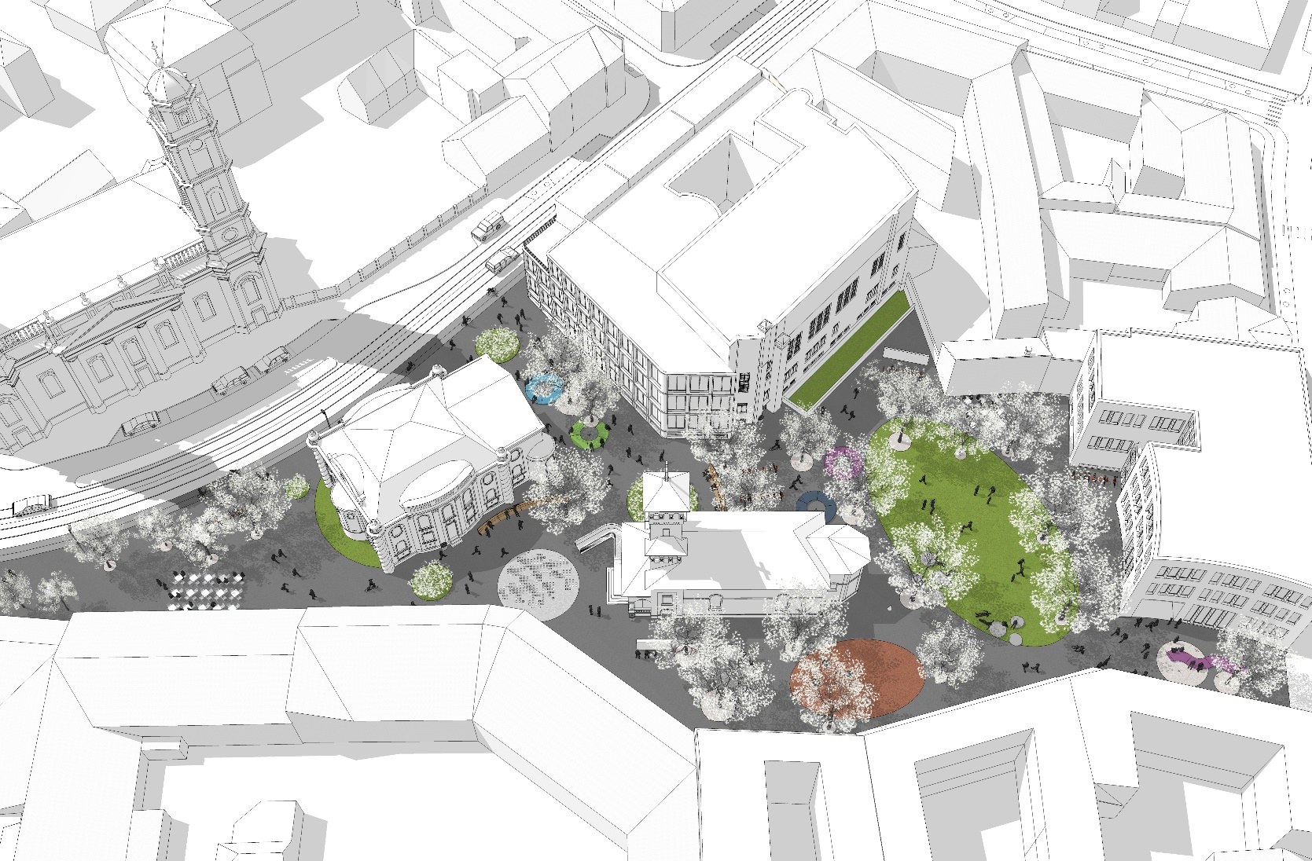
Vă mulțumim pentru atenție!
Întrebări?

